Slide 1
Ανακύκλωση
Ρουβά Αθανασία Β4

Slide 2
Ορισμός
Ανακύκλωση είναι η διαδικασία με την οποία επαναχρησιμοποιούνται διάφορα υλικά ή οτιδήποτε αποτελεί γρήγορο αποτέλεσμα της ανθρώπινης δραστηριότητας και το οποίο στην μορφή που είναι δεν αποτελεί πλέον αγαθό για τον άνθρωπο. Στη διαδικασία αυτή συνήθως τα απορρίματα μετατρέπονται σε πρώτες ύλες από τις οποίες παράγονται νέα προϊόντα.

Slide 3
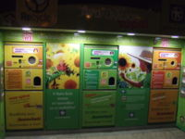
Τι περιλαμβάνει
Περιλαμβάνουν το γυαλί, το χαρτί, το αλουμίνιο και άλλα μέταλλα όπως ο χαλκός και ο σίδηρος, την άσφαλτο, τα κλωστοϋφαντουργικά προϊόντα και τα πλαστικά. Οι ηλεκτρικές και ηλεκτρονικές συσκευές πρέπει να ανακυκλώνονται όχι μόνον γιατί η τοποθέτηση τους σε χώρους ταφής απορριμμάτων επιβαρύνει το περιβάλλον αλλά και γιατί βλάπτει την υγεία μας.

Slide 4
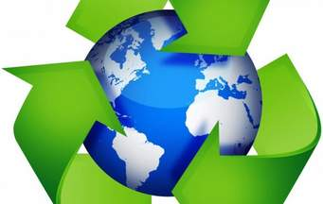
Η ιστορία της ανακύκλωσης
Η ιστορία της ανακύκλωσης άρχισε την εποχή του Χαλκού. Την τότε εποχή έλιωναν τα μεταλλικά αντικείμενα τούς έτσι ώστε αυτά να μπορούν να παράγουν νέα προϊόντα. Η κατάσταση άλλαξε με την αλματώδη πρόοδο της βιομηχανίας που έκανε την ανακύκλωση πιο δύσκολη. Το 1970 σε συνέδριο για την ανακύκλωση αποφάσισαν με λογότυπο να σηματοδοτούνται τα ανακυκλώσιμα προϊόντα. Το 2007 για την παραγωγή, την αποθήκευση, την ανακύκλωση και τη μεταχείριση των σκουπιδιών υιοθετήθηκε κανόνας για τη διευκόλυνση της ανακύκλωσης. Στις Η.Π.Α η βιομηχανία της ανακύκλωσης αντιπροσωπεύει 236 δισεκατομμύρια δολάρια, 1,1 εκατομμύρια μισθωτούς και 5.600 επιχειρήσεις. Ο Μπαράκ Ομπάμα καθιέρωσε τη 'Μέρα της Ανακύκλωσης' στις 25 Νοεμβρίου (από το 2009). Τον Απρίλιο του 2009 η Τράπεζα της Ανακύκλωσης ανταμείφθηκε από το Champion of the Earth by the United Nations Environment Program. Εξυπηρετεί πάνω από ένα εκατομμύριο ανθρώπους μέσα σε 20 πολιτείες των Η.Π.Α και είναι καθιερωμένο και στη Μεγάλη Βρετανία.

Slide 5
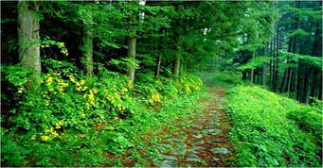
Οφέλη:1
Προστασία του Περιβάλλοντος
Η ανακύκλωση βοηθά στην προστασία του περιβάλλοντος από χημικές και επικίνδυνες ουσίες που μπορεί να διαφύγουν στην ατμόσφαιρα, στο νερό και στο έδαφος από απορρίμματα που δεν τα έχουμε διαχειριστεί σωστά. Οι ουσίες αυτές μπορεί να εισέλθουν στην τροφική αλυσίδα και να δημιουργήσουν πολύ σοβαρά προβλήματα τόσο στα ζώα όσο και στον άνθρωπο ο οποίος αποτελεί τον τελευταίο κρίκο της αλυσίδας αυτής. Τα προβλήματα αυτά μπορεί να είναι λοιμώξεις, χρόνιες παθήσεις και πολύ σοβαρές ασθένειες όπως ο καρκίνος. Επίσης, η ανεξέλεγκτη απόθεση των απορριμμάτων μπορεί να αποτελέσει εστία μικροβίων και παθογόνων μικροοργανισμών.

Slide 6
Οφέλη:2
Βελτίωση Ποιότητας Ζωής – ΕΥ ΖΗΝ
Η Ανακύκλωση και κυρίως η σωστή ανακύκλωση συμβάλλει στη δημιουργία ενός καθαρού και υγιούς περιβάλλοντος τόσο σήμερα όσο και αύριο, προστατεύοντας την υγείας μας και συμβάλλοντας σημαντικά στη βελτίωση της ποιότητας ζωής τη δική μας και των παιδιών μας. Tι εννοούμε όμως λέγοντας “Ποιότητα Ζωής” ή αλλιώς “Ευ Ζην”; Το “Ευ Zην” είναι τρόπος σκέψης, τρόπος ζωής με σκοπό τη βελτίωση της ποιότητας ζωής του ανθρώπου και των γύρω του σε όλους τους τομείς. Απαραίτητο συστατικό του “Ευ Ζην” είναι η υγεία, σωματική, πνευματική και ψυχική. Μεταφρασμένο στην καθημερινότητα είναι η καλλιέργεια του πνεύματος, η σωστή διατροφή, η σωματική άσκηση, η ψυχαγωγία, οι καλές κοινωνικές σχέσεις, η θετική ψυχολογία, ο σεβασμός προς το περιβάλλον και τους γύρω μας, ο σεβασμός προς τις νεότερες γενιές. Είναι καθετί που μπορεί να βελτιώσει την ποιότητα της ζωής μας σήμερα χωρίς να υποβαθμίσει την ποιότητα της ζωής μας αύριο Η υγεία αποτελεί αναπόσπαστο συστατικό της καλής ποιότητας ζωής, και το καθαρό περιβάλλον αποτελεί βασική προϋπόθεση της υγείας.

Slide 7
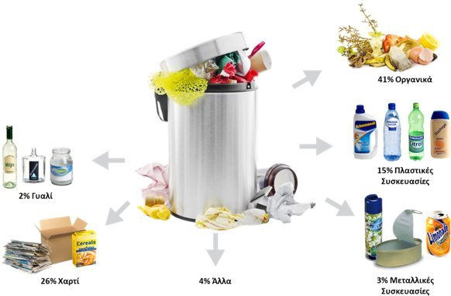
Οφέλη:3
Αποφόρτιση του Περιβάλλοντος από μεγάλες ποσότητες αποβλήτων
Η Ανακύκλωση βοηθά σημαντικά στην αποφόρτιση του περιβάλλοντος από μεγάλες ποσότητες αποβλήτων αφού μεγάλο ποσοστό των απορριμμάτων που παράγουμε καθημερινά μπορεί να ανακυκλωθεί.

Slide 8
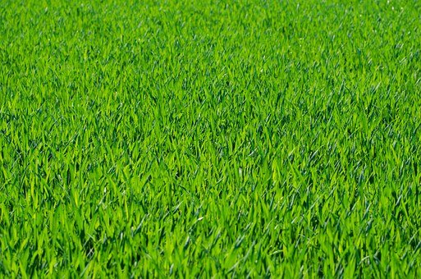
Οφέλη:4
Εξοικονόμηση πρώτων υλών και ενέργειας
Η Ανακύκλωση βοηθά στην εξοικονόμηση πρώτων υλών. Δεν χρειάζεται επομένως να κόψουμε νέα δέντρα για την παραγωγή χαρτιού ή να εξορύξουμε εκ νέου ορυκτά όπως το βωξίτη για την παραγωγή αλουμινίου.

Slide 9
Οφέλη: 5
Επίσης, η ανακύκλωση βοηθά στην εξοικονόμηση ενέργειας αφού η ενέργεια που απαιτείται για την παραγωγή προϊόντων από πρωτογενείς πρώτες ύλες είναι πολλαπλάσια από αυτήν που απαιτείται, όταν η παραγωγή γίνεται από χρησιμοποιημένα υλικά.
Παραδείγματα:
Με ένα τόνο ανακυκλωμένου γυαλιού εξοικονομούμε ενέργεια αντίστοιχη με 135 λίτρα πετρελαίου
Με την ανακύκλωση ενός τόνου χαρτιού σώζουμε τη ζωή 17 δέντρων
Για να κατασκευαστεί ένα αλουμινένιο κουτί χρειάζεται τόση ενέργεια όση για να ακούσουμε ραδιόφωνο για 4 ώρες ή να δούμε τηλεόραση για 3 ώρες
Καθαρίζουμε το περιβάλλον από το πλαστικό αφού το πλαστικό χρειάζεται 450 χρόνια για να αποσυντεθεί στη φύση

Slide 10
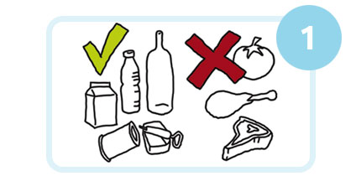
5 απλές κινήσεις για την ανακύκλωση:Διαλογή
Α. Οι δημότες διαχωρίζουν τα υλικά συσκευασίας από τα υπόλοιπα στο νοικοκυριό (ή στο σημείο παραγωγής των απορριμμάτων). Οι συσκευασίες πρέπει να συλλέγονται εντελώς καθαρές από τα υπολείμματα και οι ογκώδεις να είναι συμπιεσμένες και διπλωμένες.
Β. Στη συνέχεια οι πολίτες απορρίπτουν τις συσκευασίες που έχουν συλλέξει στους ειδικούς μπλε κάδους που έχει διαθέσει η ΕΕΑΑ στους συνεργαζόμενους Δήμους και έχουν τοποθετηθεί με ευθύνη τους στις γειτονιές. Οι συσκευασίες πρέπει πάντα να ρίχνονται χύμα μέσα στους κάδους και όχι μέσα σε δεμένες σακούλες.

Slide 11
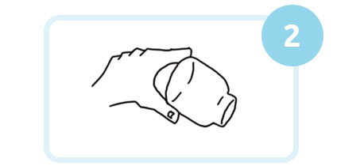
Αποκομιδή
Το επόμενο στάδιο είναι αυτό της αποκομιδής, που πραγματοποιείται με την ευθύνη των Δήμων, χρησιμοποιώντας τα ειδικά απορριμματοφόρα οχήματα, που η ΕΕΑΑ τους έχει διαθέσει.

Slide 12
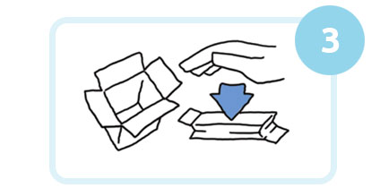
Συμπίεση
Στο τελικό στάδιο τα υλικά συσκευασίας συμπιέζονται (με εξαίρεση το γυαλί και τον λευκοσίδηρο που αποθηκεύονται σε ειδικά κιβώτια) δεματοποιούνται και προωθούνται στις αντίστοιχες βιομηχανίες προς την περαιτέρω αξιοποίησή τους ώστε να γίνουν νέα χρήσιμα υλικά.

Slide 13
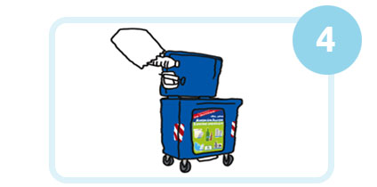
Διαλογή στα ΚΔΑΥ
Σε αυτή τη φάση, το περιεχόμενο των μπλε κάδων με τα απόβλητα συσκευασίας: Μεταφέρεται, με ευθύνη των συνεργαζόμενων Δήμων, στα Κέντρα Διαλογής Ανακυκλώσιμων Υλικών (Κ.Δ.Α.Υ.), τα οποία λειτουργούν είτε με ευθύνη ή με χρηματοδότηση της ΕΕΑΑ.
Εκεί, πραγματοποιείται η διαλογή των υλικών συσκευασίας και ο διαχωρισμός τους σε επιμέρους κατηγορίες όπως: χαρτί-χαρτόνι συσκευασίας, χάρτινες συσκευασίες υγρών, χαρτί εντύπων, διάφορα είδη πλαστικών συσκευασιών (PET, HDPE κ.α.), πλαστικό φιλμ, γυάλινες φιάλες και δοχεία, συσκευασίες από αλουμίνιο και λευκοσίδηρο.

Slide 14
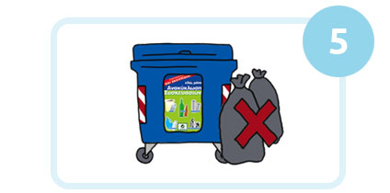
Ανακύκλωση
Τέλος πετάμε τα σκουπίδια ΜΟΝΟ στους πράσινους κάδους και ΠΟΤΕ στους μπλε!!!!!

